Slide 1

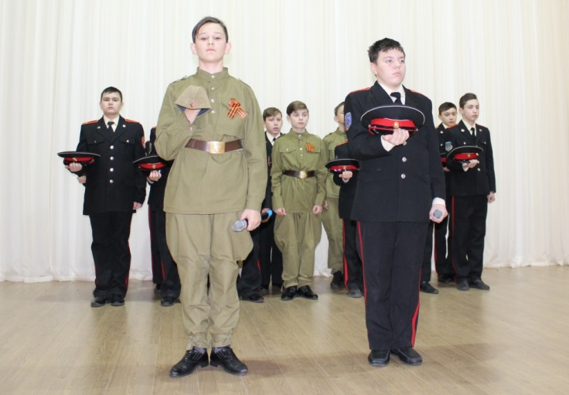
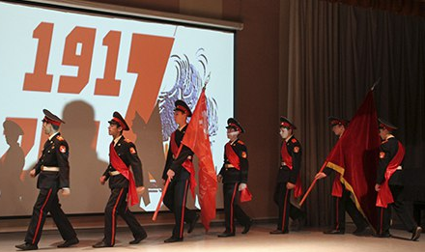
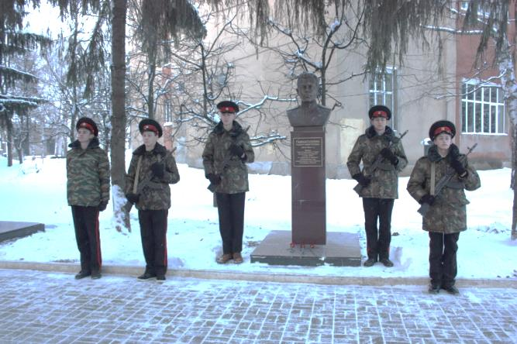
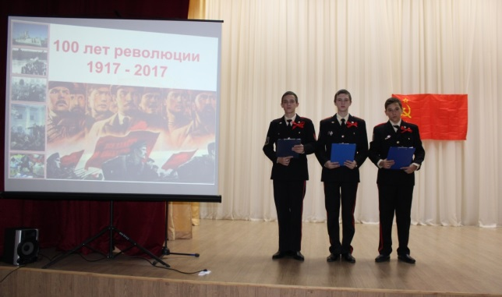
Бугульминские кадеты
БК
№2
28.11.17
Независимое печатное издание кадетского самоуправления ГБОУ «Бугульминская кадетская школа-интернат имени Героя Советского Союза Газинура Гафиатуллина»
100 лет Октябрьской революции 5 ноября в музыкальной школе кадеты открыли праздничный концерт, посвящённый 100-летию Октябрьской революции. 9 ноября прошёл школьный праздник, посвящённый этой дате. Активисты 9-х классов, в форме диалога, рассказали кадетам об истории праздника и провели викторину на базе революционных песен.. | 5 декабря День воинской славы России Битва под Москвой. Кадеты 7А класса рассказали школе о событиях осени 1941 года в форме литературно-музыкальной композиции. Выступление ребят прошло на едином дыхании. Было так интересно, что в зале, как никогда, царила полная тишина. Каждый кадет был сопричастен тому, что происходило на сцене. Спасибо выступающим! Этот Урок надолго останется в памяти кадет! День ГероевОтечества В этот день бугульминские кадеты организовали вахту памяти около Вечного огня и стали участниками митинга около памятника Газинура Гафиатуллина. | В школе прошёл конкурс патриотической песни. Больше месяца ребята готовились к нему: выбирали песню и видео оформление, разучивали музыку и текст, находили интересные элементы для плацпарада. В качестве жюри конкурса были приглашены участники боевых действий в Афганистане: майор запаса, лидер движения «Боевое братство» Прошин Леонид Леонидович и член районного совета «Боевое братство» Фатыхов Рафаэль Закарьянович. Все классы выступили достойно, однако жюри распределило места следующим образом:1 место-7а класс; 2 место- 9Б, 7Б и 6класс; 3 место-10, 9а, 8, 5класс.

Slide 2
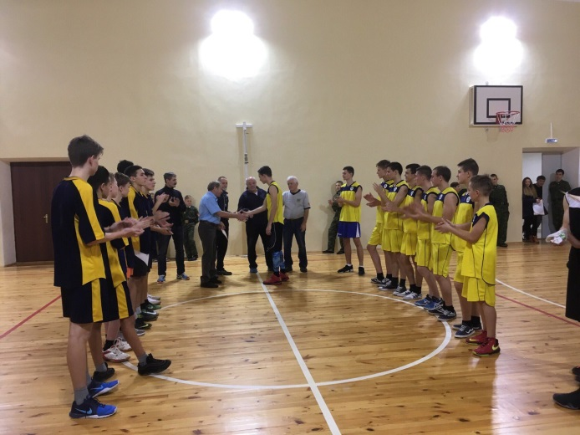
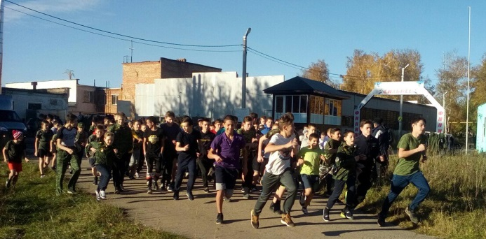
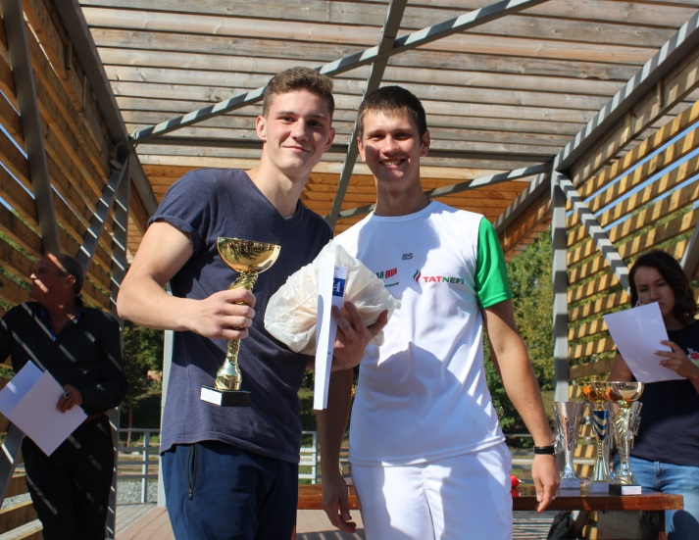
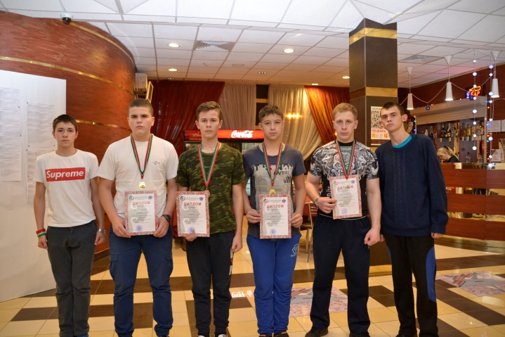
БК №2 от 28.11.17
Независимое печатное издание кадетского самоуправления ГБОУ «Бугульминская кадетская школа-интернат имени Героя Советского Союза Газинура Гафиатуллина»
Спорт «Кросс нации 2017» 16.09.17. в Бугульме прошел массовый забег «Кросс нации 2017» который собрал порядка 3-х тысяч участников. Бугульминские кадеты с 6 по 11 класс приняли участие в забеге ( руководитель: учитель физкультуры Синяшин А.А.). В результате: 1 место занял кадет 11 класса Тимкаев Шамиль, Коннов Никита - 2 место и 3 место у Галимова Руслана 9Б класс. Хочется отметить воспитателя 6 класса Боброва Д.В., занявшего 3 место в забеге. Он на протяжении многих лет, будучи ещё кадетом, принимает участие в кроссе и на личном примере передаёт любовь к спорту своим воспитанникам. | 10.10.17. Осенний кросс Кросс прошёл на территории Бугульминской лыжной базы. Во второй половине дня вся школа участвовала в забеге. Погода выдалась тёплая и солнечная, так что ребята получили заряд бодрости и хорошего настроения на остаток этого дня. Победителями стали: 1 место-Коннов Никита и Поздняков Павел, 2 место-Ахмедов Артур и Халиков Ильдар, 3 место-Мазлов Дмитрий и Чудук Роберт. Армрестлинг 13-15 октября в г. Чистополь прошли соревнования по армрестлингу. Среди призёров и победителей-Бугульминские кадеты: Гулькеев Илсаф и Дмитриев Никита (1 место) 3 место у Рахимова Далера. Поздравляем ребят и их руководителя Синяшина Андрея Анатольевича! | 23.10.17. Кэс-баскет Окончился муниципальный этап соревнований по баскетболу «Кэс-баскет». Команда нашей школы стала абсолютным чемпионом среди общеобразовательных школ Бугульминского района. Поздравляем победителей и их руководителя Кононова Валерия Ивановича!

Slide 3
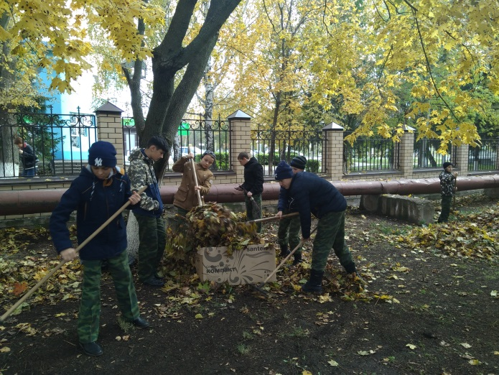
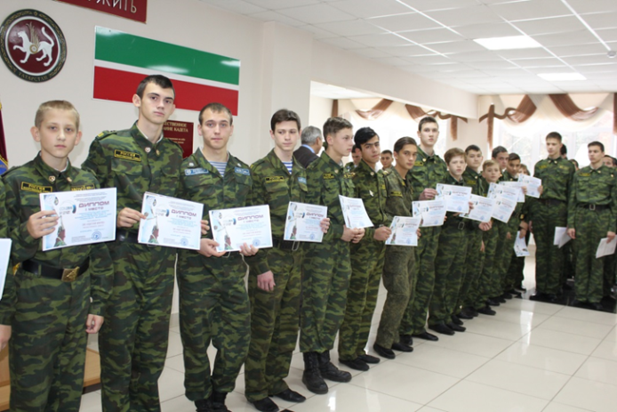
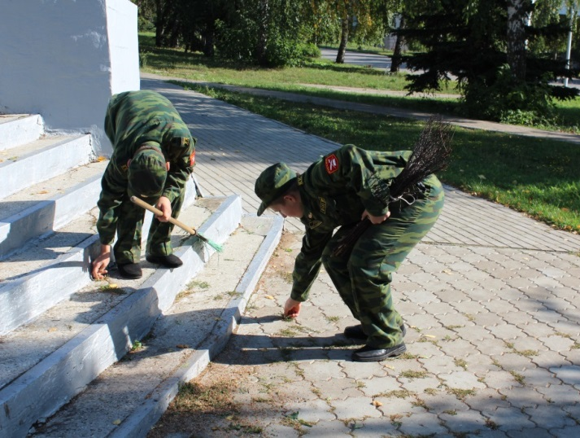
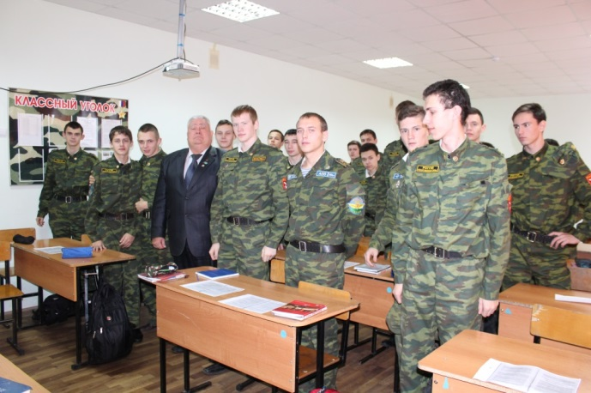
БК №2 от 28.11.17
Независимое печатное издание кадетского самоуправления ГБОУ «Бугульминская кадетская школа-интернат имени Героя Советского Союза Газинура Гафиатуллина»
Сделаем город чище! Всероссийский экологический субботник «Зеленая Россия» | 25.10.17 Парламентский урок «Конституция Республики Татарстан: двадцать пять лет истории» С кадетами встретился депутат от коммунистической партии Натальин Валерий Владимирович. В начале урока ребята поделились своими знаниями о Конституции Республики Татарстан. Во второй половине встречи депутат отвечал на интересующие кадет вопросы о политической и экономической политике Республики. После звонка ребята ещё долго не отпускали Валерия Владимировича, задавая ему всё новые и новые вопросы. | 27.10.17. Итоги 1 четверти конкурса "Кадетский авангард На школьной линейке директор школы вручил кадетам грамоты за победы в конкурсах и соревнованиях школьного, муниципального и Республиканского уровня и сладкие призы самым активным классам. Также напомнил, что в следующей четверти состоится полуфинал конкурса, где будут суммироваться места классов по учёбе, дисциплинированности, спорту и дела в детской школьной организации.

Slide 4
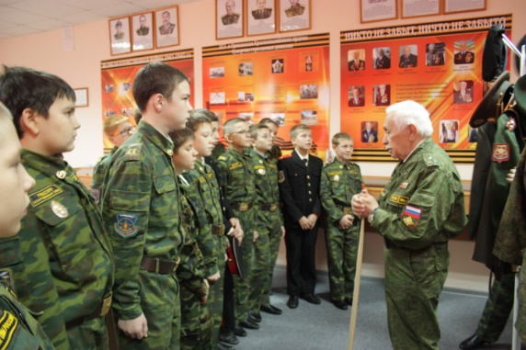
БК №2 от 28.101.17
Независимое печатное издание кадетского самоуправления ГБОУ «Бугульминская кадетская школа-интернат имени Героя Советского Союза Газинура Гафиатуллина»
На страже традиций Марс Курбеев родился 19 октября 1941 года в селе Ютаза ТАССР. Окончил школу, через год 1960 года его призвали на службу в армию. Там получил навыки парашютной подготовки и осуществил десять прыжков. В 1961 году стал курсантом Киевского высшего танкового инженерного училища, в 1971 поступил в военную Академию тыла и транспорта в Ленинграде, получил диплом военного инженера-механика. Потом служил в группе советских войск в Германии, Прикарпатском, Сибирском военных округах, в Кировской области, откуда был уволен в запас по возрасту в звании подполковника.Был награждён медалью «Ветеран Вооруженных Сил СССР» за долголетнюю и безупречную службу в Вооруженных Силах СССР. Её вручил заместитель министра обороны СССР, начальник тыла вооруженных сил СССР МаршалСоветского союза С. Куркоткин.Когда марс Хасанович приехал в Бугульму, начал работать учителем начальной военной подготовки в школе № 3. В середине 90-х годов в России появились первые кадетские классы, затем и школы. О них стали писать в федеральных газетах, в том числе и «Красной Звезде». Прочитав однажды такую статью, Марс Хасанович загорелся идеей создать кадетский класс в своей школе. Он верил, что кадетское образование поможет подготовиться ребятам к армии, повысит их шансы на поступление в военные вузы. Но самое главное - занятость ребят в школе до | Бугульминского вечера интересным делом поможет оградить их от влияния криминогенной среды тех непростых для России лет. Уже осенью 1999 года в школе № 3 специализированный класс военной подготовки принял первых 28 учащихся. Опыт подполковника Курбеева вдохновил военкомов из других районов Татарстана. По его примеру планировали открыть кадетские классы в Альметьевске и Бавлах. В 2005 году Марс Хасанович, 18 лет отдавший школе, был приглашён на должность заместителя директора по воспитательной работе в открывшуюся в Бугульме кадетскую школу-интернат. В новой должности он продолжил развитие и внедрение традиций кадетского воспитания. Сотрудничество с военными училищами Республики, начатое подполковником, продолжает давать свои плоды: многие выпускники бугульминской кадетской школы поступают в военные вузы и выбирают военные профессии. Традиции, заложенные в первые годы заместителем директора по учебной работе живы и по сей день. Это: принятие кадетской клятвы и прощание со знаменем школы, школьные праздники, посвящённые Дням Воинской Славы России и конкурс патриотической песни, несение почётной вахты Памяти и возложение цветов к памятникам погибших воинов, смотр строя и песни и организация летних военно-полевых сборов, парад Победы. Время остановить нельзя, одно поколение сменяет другое… | кадетства Полковнику Курбееву уже 77-й год, но он продолжает заниматься своим любимым делом - воспитанием молодёжи. В последние годы Марс Хасанович ведёт общественную работу: проводит экскурсии в школьном музее, выступает на классных часах и Уроках мужества, принимает присягу у вступающих в кадетское братство. Его приглашают на важные патриотические мероприятия, как в школе, так и в городе: и в качестве жюри, доверяя его опыту и порядочности, умению объективно судить; и в качестве почётного военного ветерана. Полковник Курбеев не представляет жизни без родной школы, в которой знает поименно всех кадет: отличников учёбы и неуспевающих. Для каждого из этих ребят у него находятся добрые и подбадривающие слова. Кадеты называют его «наш любимый дед». Каждое утро Марс Хасанович встречает их у входа, а вечером - провожает. Каждый день он встаёт на свою вахту, оберегая и продолжая традиции большой кадетской семьи. Рамиль Сабирзянов, Данил Андарзянов.

